Slide 1
Муниципальное бюджетное дошкольное образовательное учреждение
«Детский сад «Лукоморье» структурное подразделение «Улыбка»
Презентация на тему :«АРТ- студия, креативные графические редакторы с рисунками в качестве средства активации речевой деятельности детей дошкольного возраста в технике «Друдлы»
Подготовили:
Улановская Г.Н
Хорошевская М.В.

Slide 2
«В душе каждого ребенка
Есть невидимые струны.
Если тронуть их умело рукой
Они красиво зазвучат.»
В.А. Сухомлинский
Цель:
Формирование устной речи и навыков речевого общения с окружающим
при помощи использования техники «Друдлы».
Задачи:
Познакомить детей с символами графических рисунков, учить оперировать ими на листе бумаги и экране монитора, которые способствуют оптимизации перехода от наглядно-образного к абстрактному и креативному мышлению в технике «Друдлы».
Развивать связную и монологическую речь, внимание, воображение.
Совершенствовать у детей умение систематизировать предметы и
аргументировать свои решения.
Способствовать воспитанию творческой инициативы детей.

Slide 3
«Что такое друдлы?»

Slide 4
друдлы- это черно - белые картинки загадки, смотря на которые совершенно невозможно точно сказать что это. Самый лучший ответ тот, который мало кому придет в голову, но услышав его, рисунок кажется очевидным. Смысл друдлов, придумать как можно больше вариантов видения картинки.

Slide 5
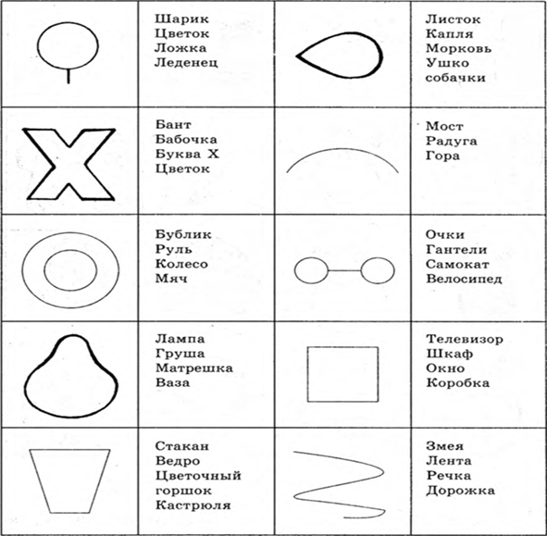
друдлы – являются методическим инструментарием эйдетики.
«Эйдетика» («эйдос») от греческого «образ» – это метод развития
образного мышления, воображения и памяти. «Эйдетика» – это раздел психологии, который исследует способность мозга ясно представлять образы.
Принципы использования друдлов:
Поэтапное усложнение
от простого к сложному;
Насыщение игрового
задания новизной объектов;
Постепенное увеличение
количества друдлов.

Slide 6
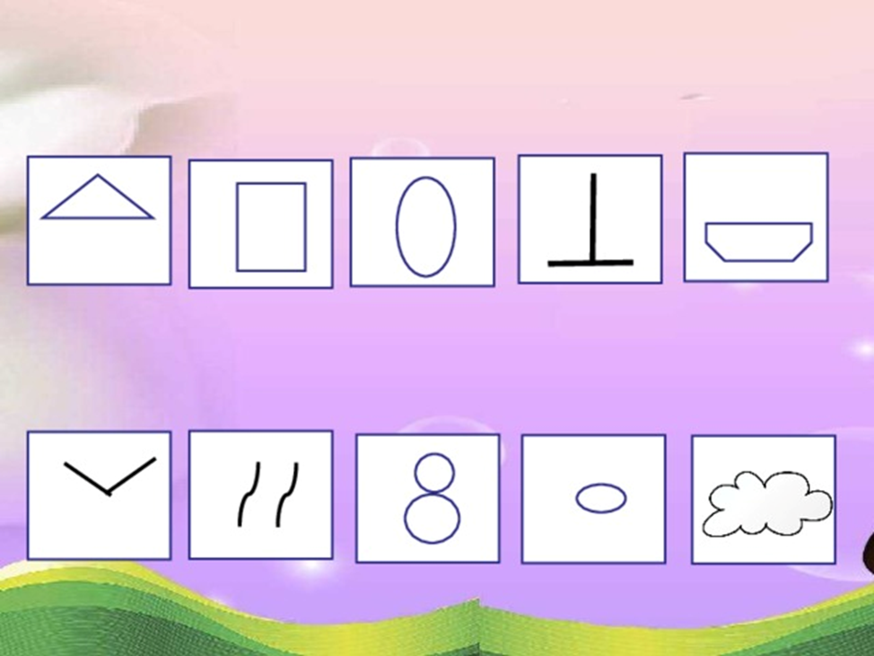
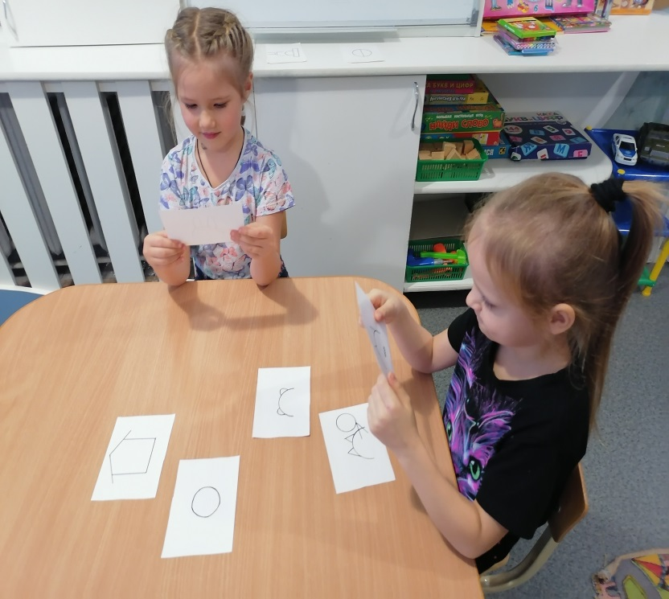
«Догадайся, что это?»

Slide 7
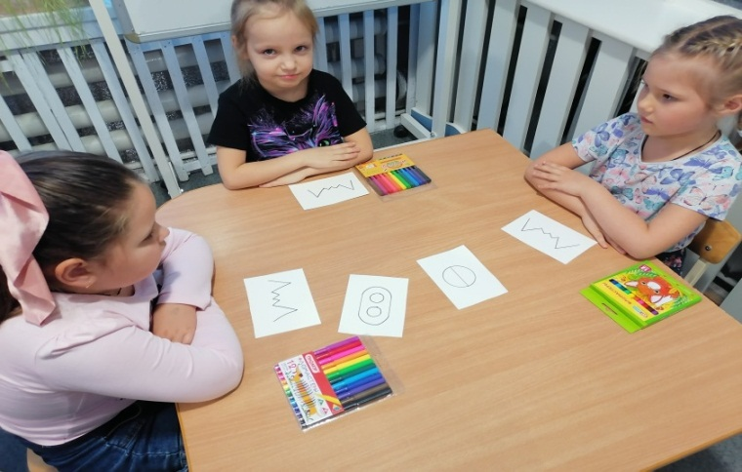
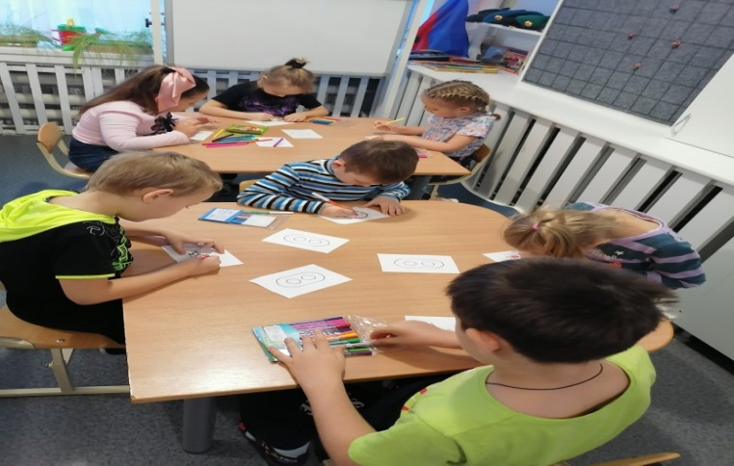
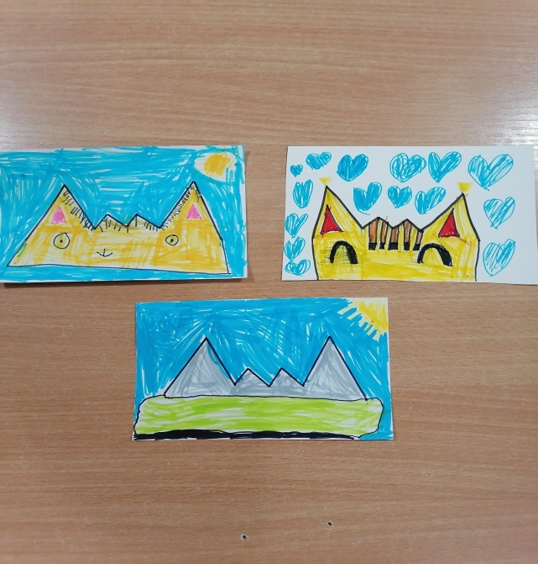
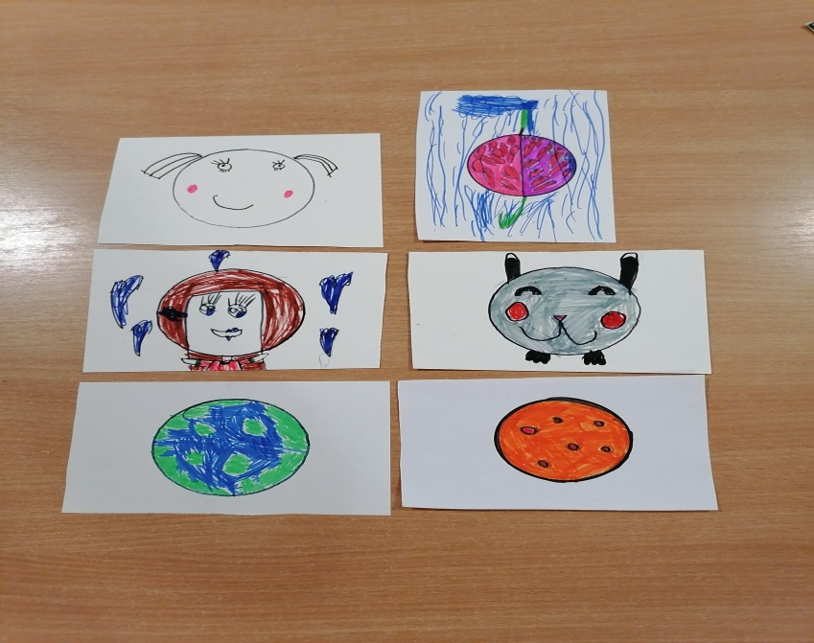
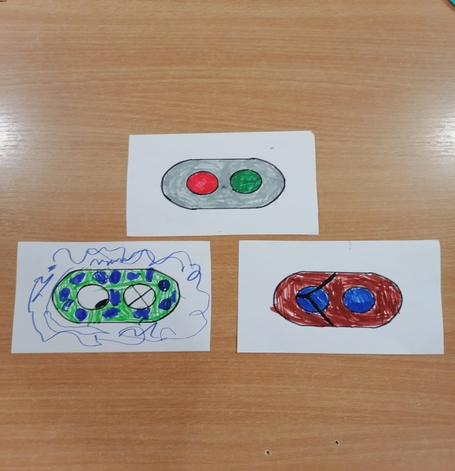
«Дорисуй друдлы»
(зонт, сестра, заяц, Земля, Марс, маска)
(кошка, горы, рысь,)
(светофор, сланец)

Slide 8
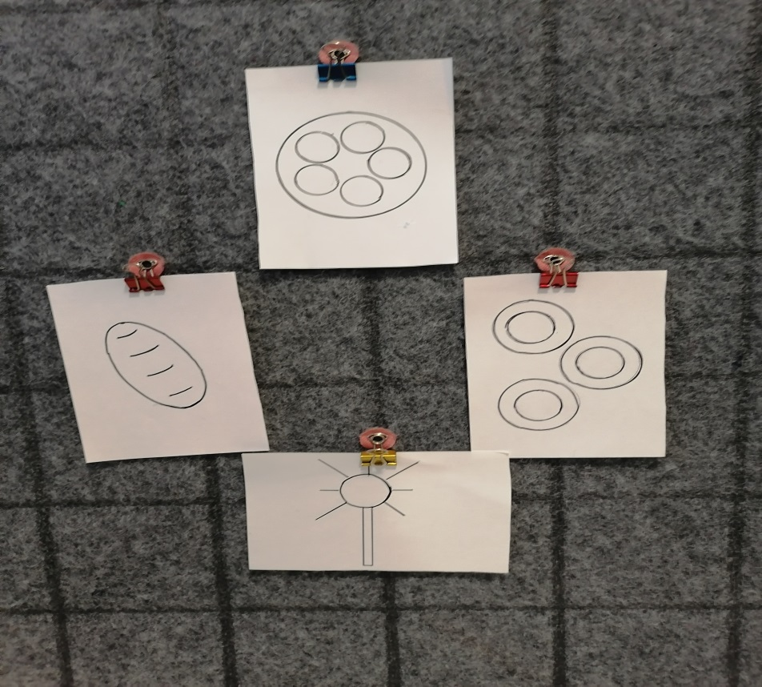
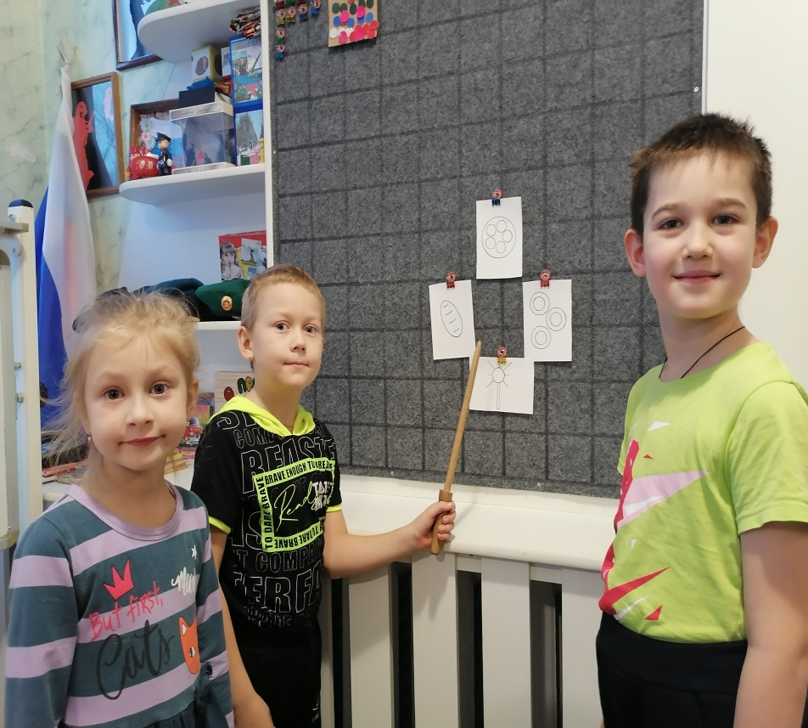
«Что здесь лишнее?»

Slide 9
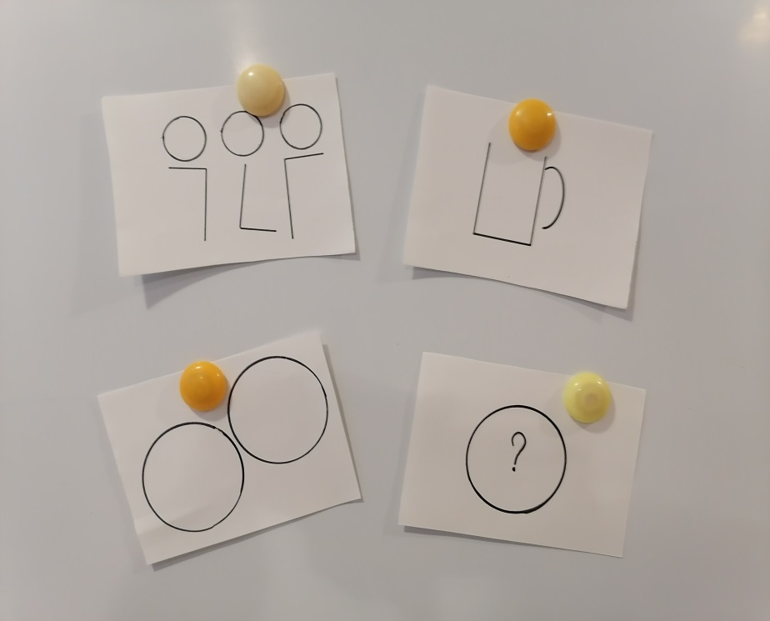
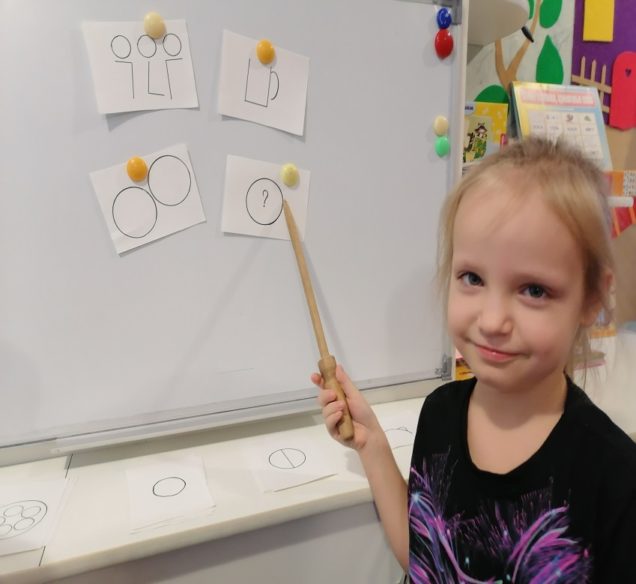
«Угадай мелодию»

Slide 10
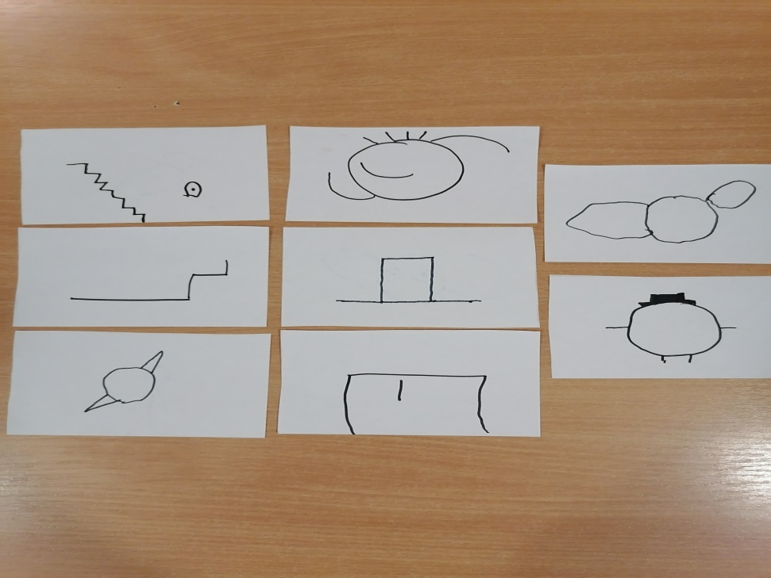
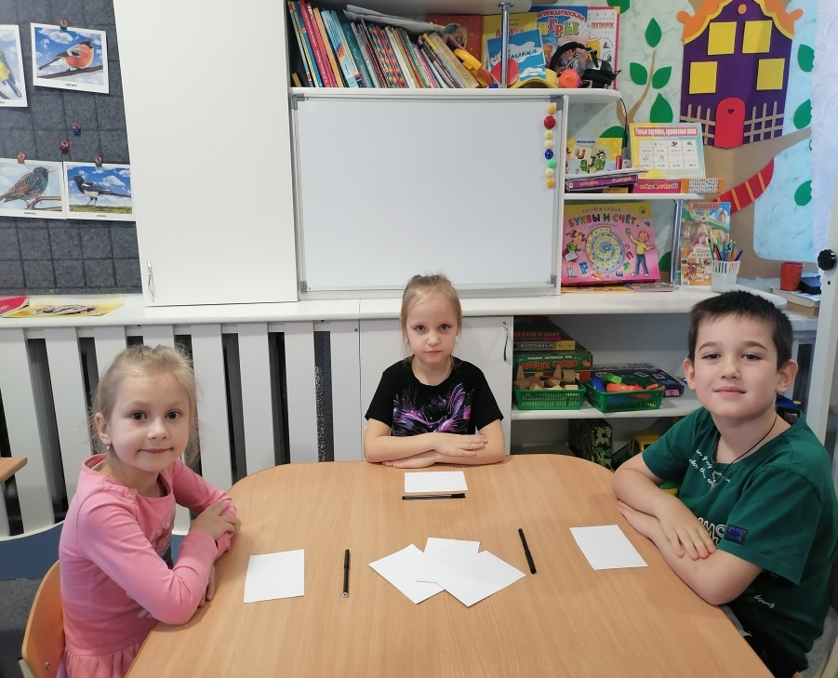
«Нарисуй свой друдл и придумай ему название»
( птица, клоун, шляпа, дом, компас, ручка, гусеница, солнце)

Slide 11
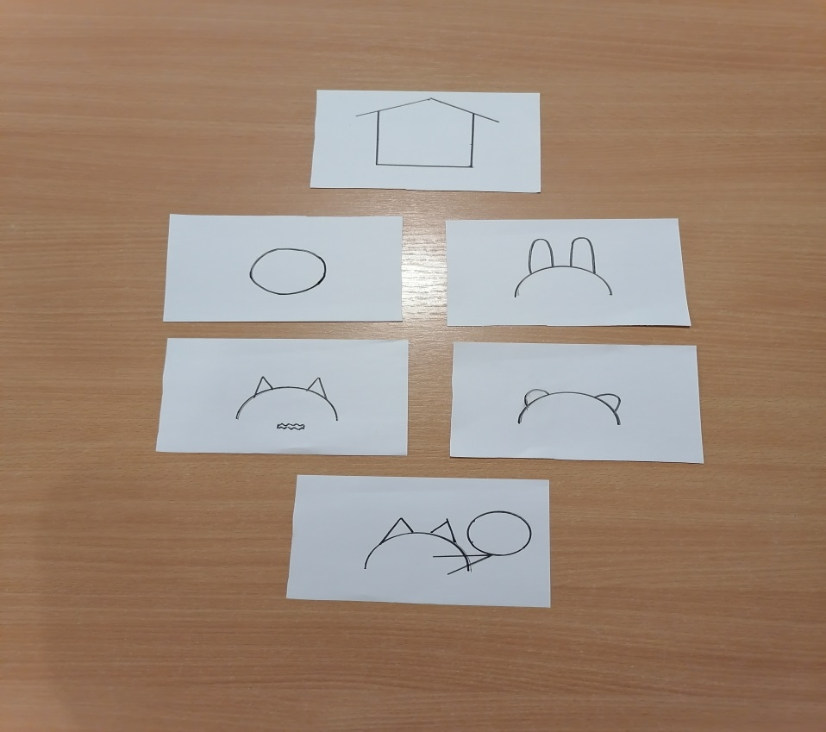
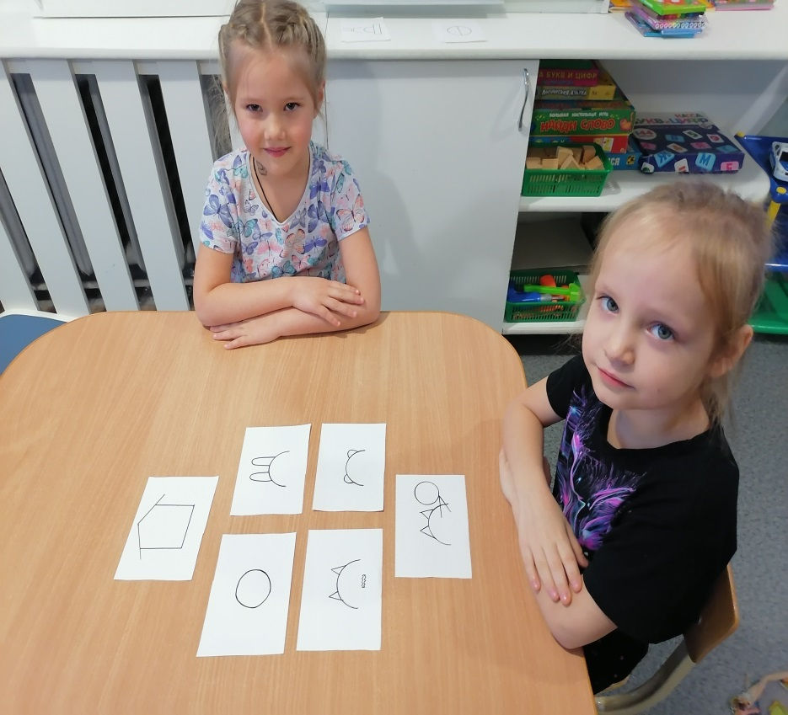
«Отгадай, какая сказка?»

Slide 12
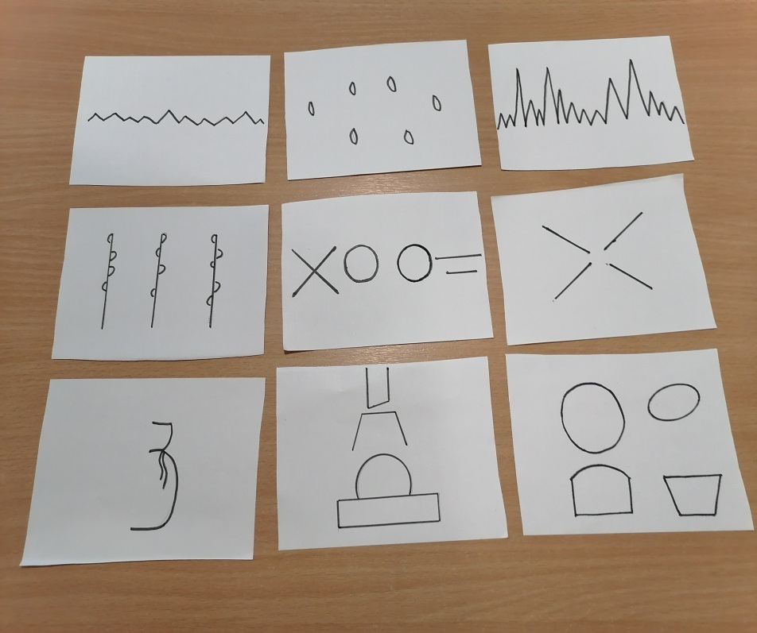
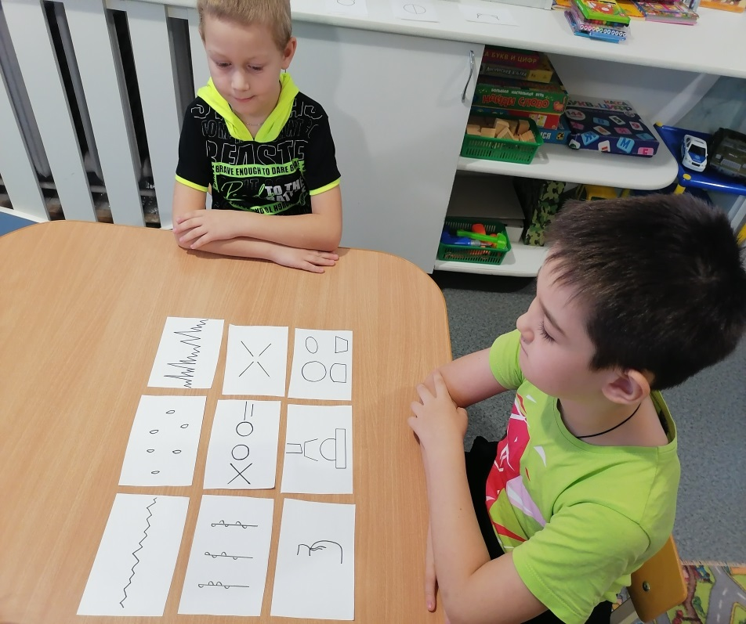
«Составь рассказ»

Slide 13
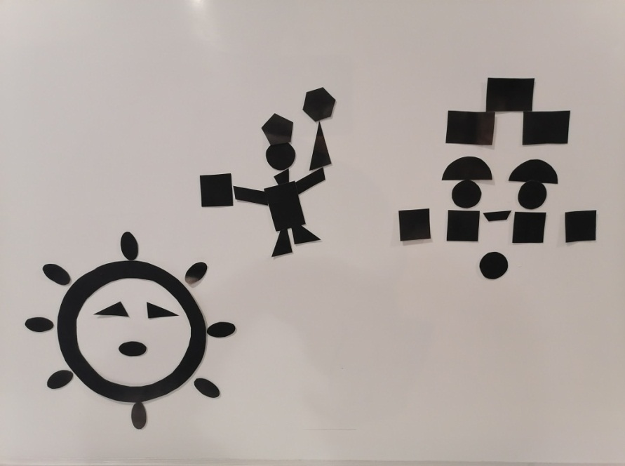
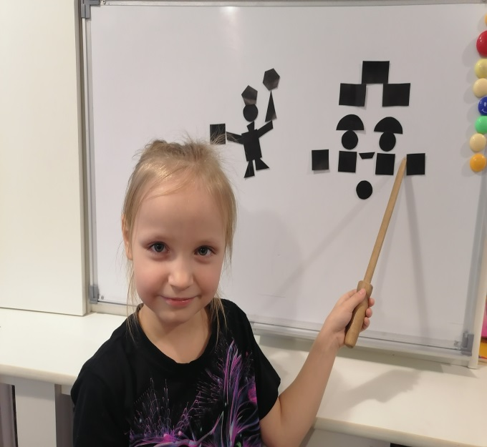
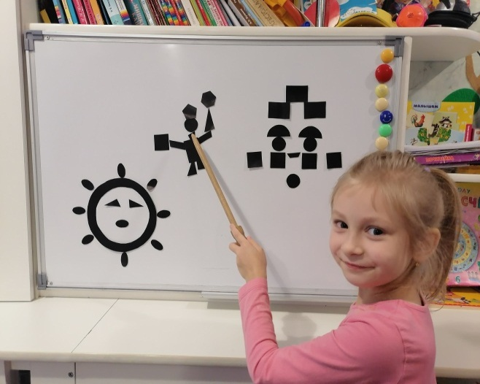
«Работа с магнитным конструктором»
(солнце)
(полицейский)
(клоун)

Slide 14
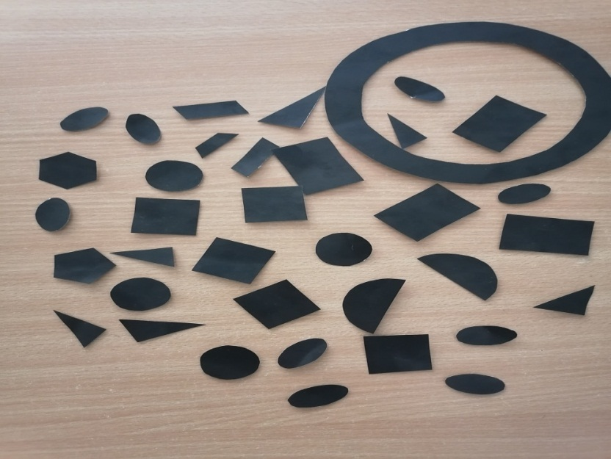
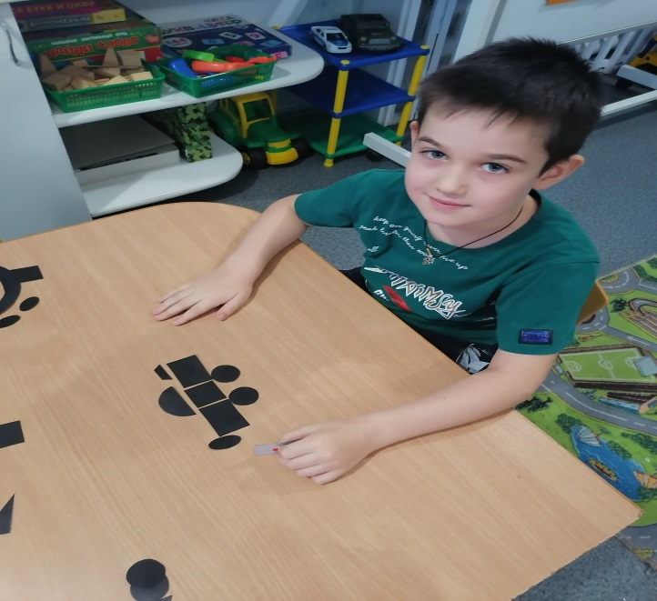
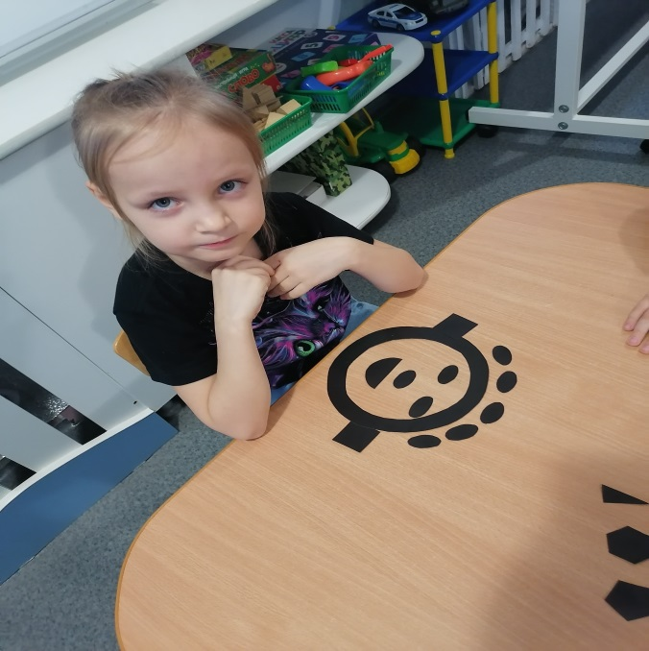
«Работа с конструктором из фетра»
(машина)
(портрет брата)

Slide 15
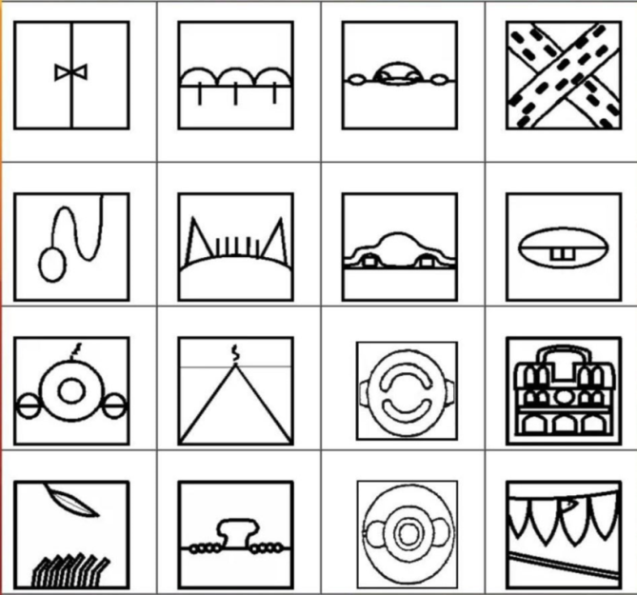
Друдлы учат нас смотреть на мир без ярлыков и подходить ко всему креативно, видеть привычные объекты и наделять их невероятными способностями.
«Учитесь у детей иногда быть детьми. Дети как никто другие видят оригинальные картины в окружающем нас мире».

Slide 16
СПАСИБО ЗА ВНИМАНИЕ!

